Slide 1
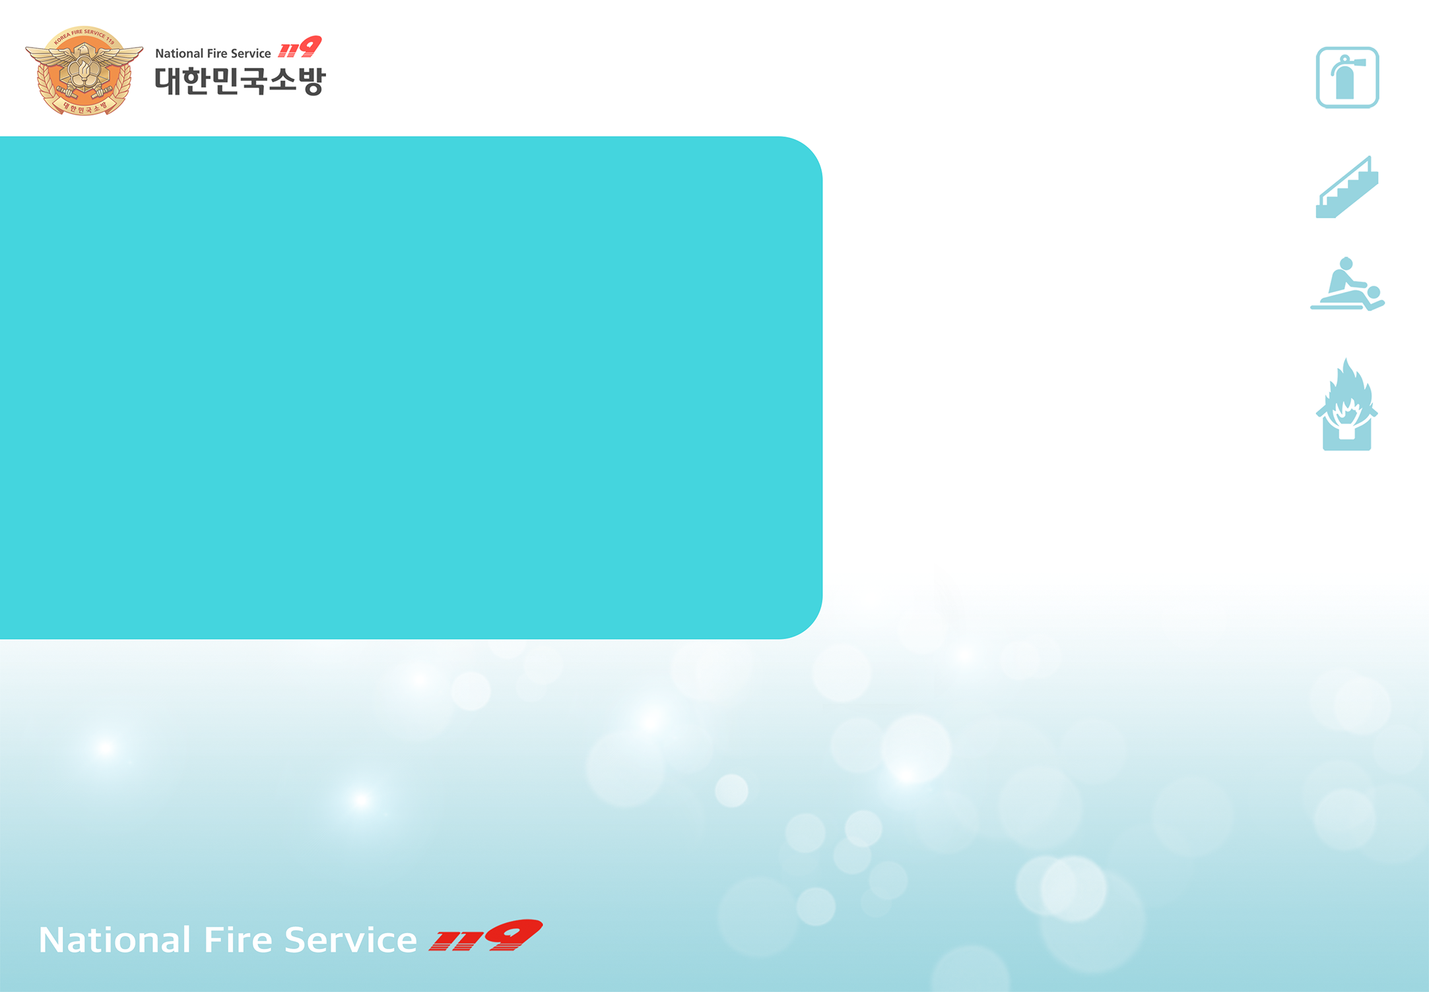

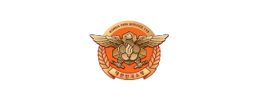





[ ตอน. 9 ]
ไฟไหม้ในโนเรบัง
(คาราโอเกะ)
ผู้พิการ
ผู้หญิง
ผู้อาวุโส
คนต่างชาติ

Slide 2


Contents
[ตอน. 9]
ไฟไหม้ในโนเรบัง (คาราโอเกะ)
1. สาเหตุที่ทำให้ขาดความปลอดภัยที่ห้องคาราโอเกะ_ 2p
2. ไฟไหม้ในที่สาธารณะ_ 3p
3. สาเหตุของไฟไหม้ในห้องคาราโอเกะ_ 6p
4. ข้อกำหนดด้านความปลอดภัยและการหลบหนี_ 11p
ผู้พิการ
ผู้หญิง
ผู้อาวุโส
คนต่างชาติ

Slide 3

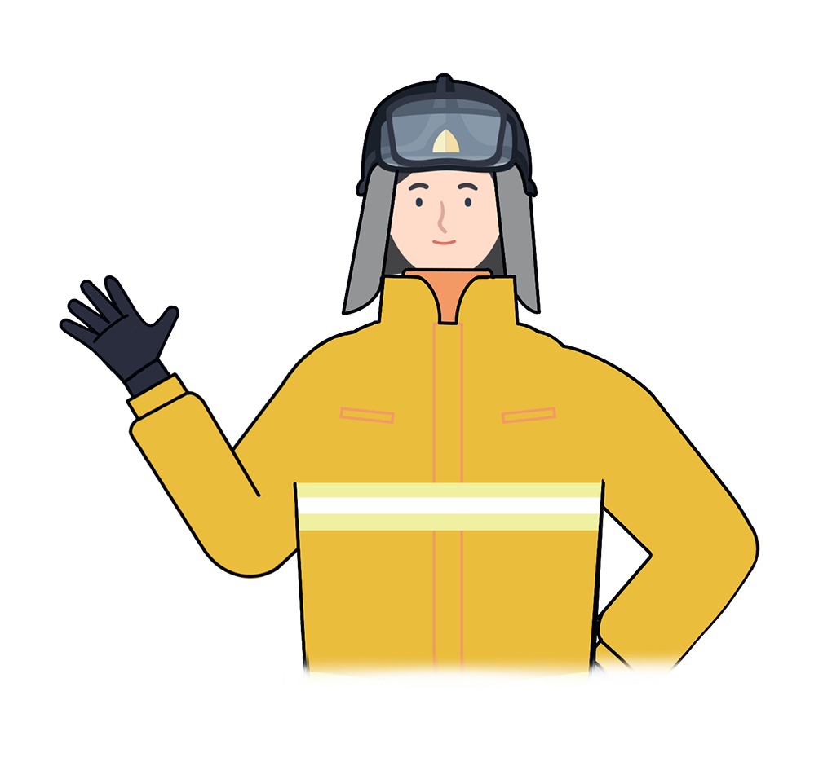
1
สาเหตุที่ทำให้ขาดความปลอดภัยที่ห้องคาราโอเกะ
“
เนื่องจากเสียงเพลงและการร้องเพลงที่ดัง
คนส่วนใหญ่ไม่สามารถรับรู้สัญญาณของไฟทำให้เกิดการสูญเสียของมนุษย์จำนวนมากเมื่อเกิดไฟไหม้
หาประตูทางออกฉุกเฉินอย่างน้อย 2 ที่ ทุกครั้งที่คุณเข้าห้องคาราโอเกะ
หากหน้าจอคาราโอเกะดับลงหรือได้ยินเสียงสัญญาณไฟให้อพยพออกไปทันที
“
ผู้พิการ
ผู้หญิง
ผู้อาวุโส
คนต่างชาติ

Slide 4
2
ไฟไหม้ในที่สาธารณะ
แผนก | ทั้งหมด |  | อาคารทั่วไป |  | อุปกรณ์ต่าง ๆ สําหรับประชาชน
 | จำนวนไฟ | ความเสียหายของชีวิตมนุษย์ | จำนวนไฟ | ความเสียหายของชีวิตมนุษย์ | จำนวนไฟ | ความเสียหายของชีวิตมนุษย์
รวม | 216,498 | 11,089 | 213,398 | 10,820 | 3,101 | 269
 | 100% | 100% | 98.57% | 97.52% | 1.43% | 2.48%
‘2018 | 42,337 | 2,594 | 41,773 | 2,477 | 565 | 117
‘2017 | 44,178 | 2,197 | 43,599 | 2,175 | 579 | 22
‘2016 | 43,413 | 2,024 | 42,700 | 1,964 | 713 | 60
‘2015 | 44,435 | 2,093 | 43,870 | 2,058 | 565 | 35
‘2014 | 42,135 | 2,181 | 41,517 | 2,154 | 608 | 27
ในระยะเวลา 5ปี จำนวนครั้งของการเกิดไฟไหม้ เพิ่มขึ้นเป็น 3101 ครั้ง คิดเป็น 1.43% ของจำนวนไฟไหม้ ทั้งหมด
จำนวนผู้เสียชีวิตคือ 269 คนเพิ่มขึ้น 2.48%
ผู้พิการ
ผู้หญิง
ผู้อาวุโส
คนต่างชาติ

Slide 5
2
ไฟไหม้ในที่สาธารณะ
“
จำนวนครั้งของไฟไหม้ในที่สาธารณะน้อยกว่าในร้านอาหารหรือร้านค้า แต่จำนวนผู้เสียชีวิตนั้นยิ่งใหญ่กว่าหลายเท่า
เหตุผลคือถนนและอาคารมีการออกแบบทางเดินที่แคบๆและมีแยกหลายทาง
”
ผู้พิการ
ผู้หญิง
ผู้อาวุโส
คนต่างชาติ

Slide 6
2
ไฟไหม้ในที่สาธารณะ
“
สาเหตุเนื่องจากไฟฟ้า 1,250 ราย (40.3%)
สาเหตจากความประมาท1,201 ราย (38.7%)
ความไม่เอาใจใส่: บุหรี่ การปรุงอาหาร
การเล่นไฟ ฯลฯ
สาเหตุของการเกิดเพลิงไหม้
”
ผู้พิการ
ผู้หญิง
ผู้อาวุโส
คนต่างชาติ

Slide 7
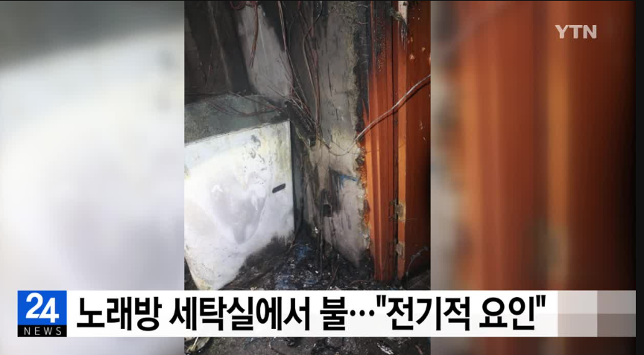
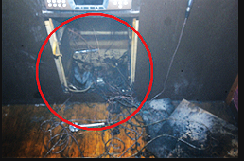
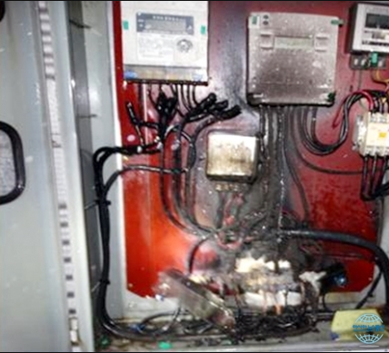
3
สาเหตุของไฟไหม้ในห้องคาราโอเกะ
เกิดจากกระแสไฟฟ้า
เนื่องจากข้อผิดพลาดในการชุมนุมหรืออุปกรณ์แผ่นเสียงที่ล้าสมัย
เนื่องจากไฟฟ้าเกินกำลัง
สัมผัสสายไฟหรือไฟฟ้ารั่วเนื่องจากความชื้นและฝน
ผู้พิการ
ผู้หญิง
ผู้อาวุโส
คนต่างชาติ

Slide 8
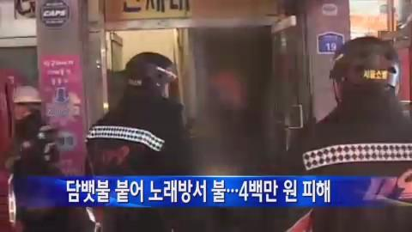
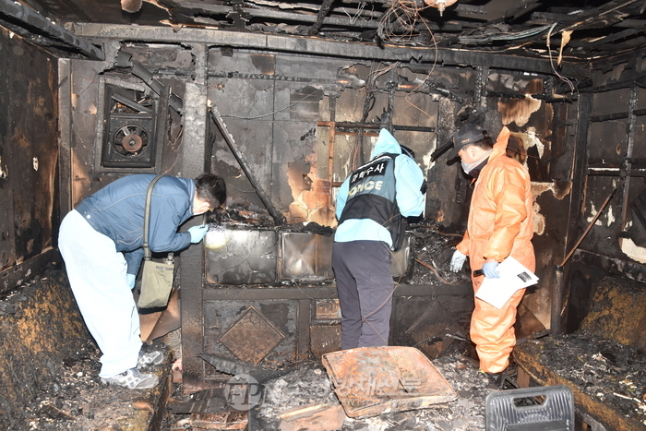
3
สาเหตุของไฟไหม้ในห้องคาราโอเกะ
เนื่องจากก้นบุหรี่
โยนก้นบุหรี่นอกหน้าต่าง หรือบริเวณอาคาร
สูบบุหรี่ในสภาพมึนเมาและหลับไป
โยนก้นบุหรี่ที่ยังไม่ดับสนิทลงถังขยะทำให้เกิดไฟไหม้
ผู้พิการ
ผู้หญิง
ผู้อาวุโส
คนต่างชาติ

Slide 9
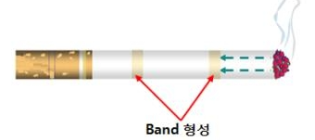
3
สาเหตุของไฟไหม้ในห้องคาราโอเกะ
บุหรี่ที่จุดไฟต่ำ คืออะไร?
ไฟไหม้เกิดขึ้นบ่อยครั้งเนื่องจากบุหรี่ที่โยนทิ้งไม่ได้ตั้งใจในปี 2015
ทำให้บุหรี่ที่ขายในเกาหลีทั้งหมดตอนนี้เป็นบุหรี่ที่จุดไฟต่ำ
หลังจากจุดไฟหากไม่ได้ดูดบุหรี่ทั้งหมด ตัวบุหรี่จะดับด้วยตนเอง
เพื่อป้องกันการเกิดไฟไหม้
ผู้พิการ
ผู้หญิง
ผู้อาวุโส
คนต่างชาติ

Slide 10
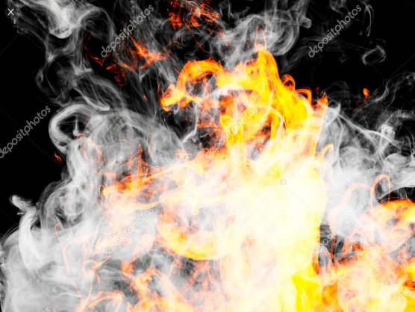
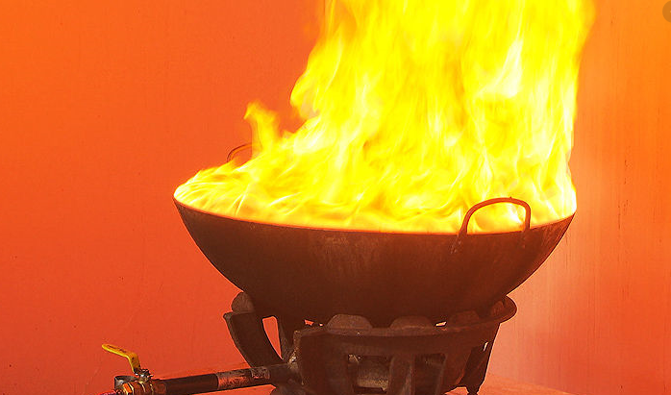
3
สาเหตุของไฟไหม้ในห้องคาราโอเกะ
วัตถุทุกชิ้นมีการติดไฟต่ำกว่าการไหม้ไฟ
การติดไฟ
การไหม้ไฟ
อุณหภูมิต่ำสุดที่จะทำให้เกิดไฟลุก
อุณหภูมีที่ไฟสามารถไหม้ด้วยตัวของมันเอง
ผู้พิการ
ผู้หญิง
ผู้อาวุโส
คนต่างชาติ

Slide 11
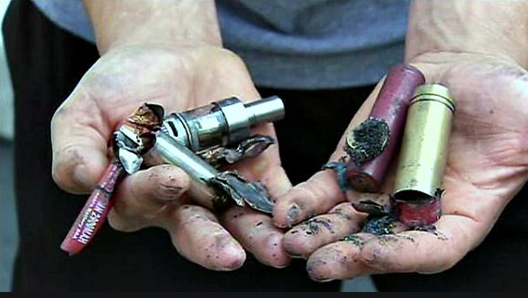
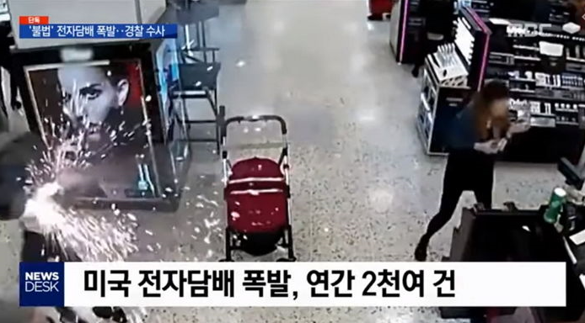
3
สาเหตุของไฟไหม้ในห้องคาราโอเกะ
บุหรี่อิเล็กทรอนิกส์ (มีแบตเตอรี่) อาจทำให้เกิดการระเบิด
เก็บแบตเตอรี่ด้วยอุปกรณ์ของตัวเอง
อ่านคำแนะนำการใช้งานแบตเตอรี่และกฎความปลอดภัยเมื่อใช้บุหรี่อิเล็กทรอนิกส์ ห้ามชาร์จขณะนอนหลับหรือออกไปข้างนอก!
“ บุหรี่อิเล็กทรอนิกส์ไม่สามารถทำให้เกิดไฟไหม้และไม่เป็นอันตรายได้?
ผู้พิการ
ผู้หญิง
ผู้อาวุโส
คนต่างชาติ

Slide 12
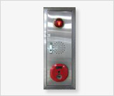
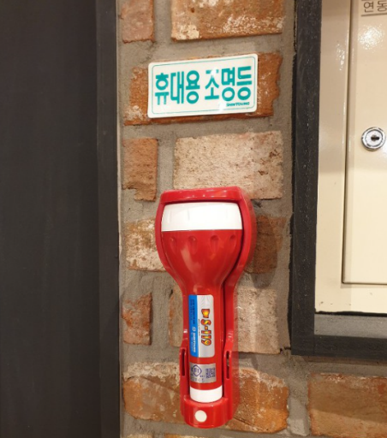
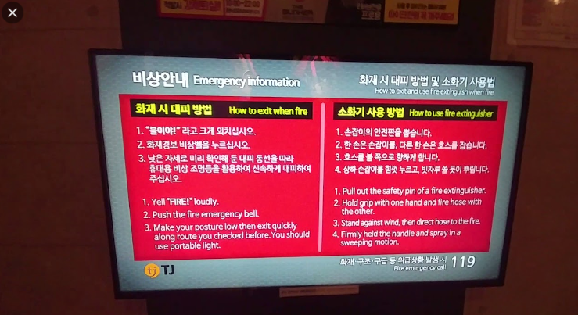
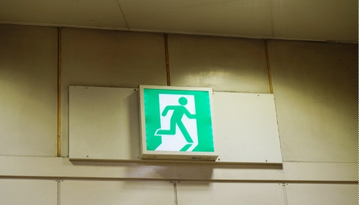
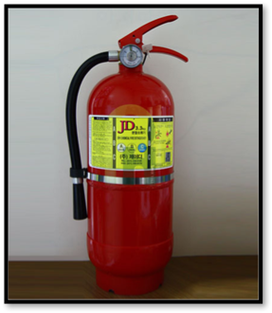
4
ข้อกำหนดด้านความปลอดภัยและการหลบหนี
(สัญญาณเตือนภัย)
(ไฟฉายพกพา)
(หน้าจอคำแนะนำ)
(สัญญาณไฟ)
(เครื่องดับเพลิง)
ติดตั้งอุปกรณ์ตัดเสียงอัตโนมัติเพื่อป้องกันไฟไหม้
ตรวจสอบ ประตูทางออกฉุกเฉิน อย่างน้อย 2ที่
และค้นหาไฟฉายพกพาและใช้งานเมื่อเกิดไฟฟ้าขัดข้อง
ผู้พิการ
ผู้หญิง
ผู้อาวุโส
คนต่างชาติ

Slide 13
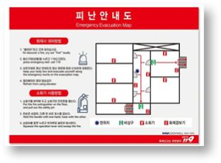
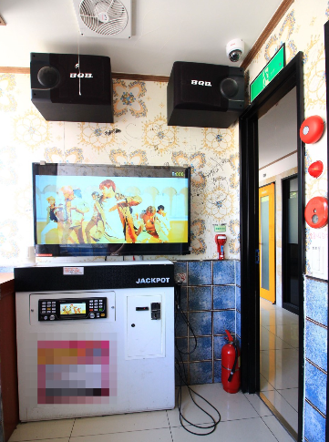
4
ข้อกำหนดด้านความปลอดภัยและการหลบหนี
แผนที่การอพยพ
출입구 및 피난안내도 확인하기
ตรวจสอบข้อมูลทางออกและการอพยพ
소방시설 위치 확인하기
สถานที่ตั้งของอุปกรณ์ดับเพลิง
대피로 2곳 이상 생각해 두기
มองหาทางออกมากกว่าสองแห่งสำหรับการอพยพ
ผู้พิการ
ผู้หญิง
ผู้อาวุโส
คนต่างชาติ

Slide 14
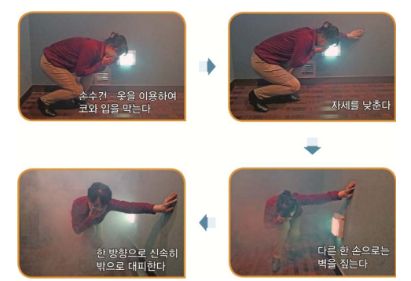
4
ข้อกำหนดด้านความปลอดภัยและการหลบหนี
“
สิ่งสำคัญที่ควรจำคือเมื่อคุณอยู่ในกองไฟห้ามตื่น
ตระหนกมิฉะนั้นคุณจะหายใจเอาแก๊สและควัน
ปิดจมูกและปากของคุณ เคลื่อนตัวต่ำๆ ใจเย็นๆและหาทางออกด้วยความรวดเร็ว
ใช้ผ้าเช็ดหน้าเพื่อปกปิดจมูกและปาก
ท่าที่ต่ำกว่า
”
อพยพออกไปอย่างรวดเร็วในทิศทางเดียว
มืออีกข้างชี้ไปที่กำแพง
ผู้พิการ
ผู้หญิง
ผู้อาวุโส
คนต่างชาติ

Slide 15
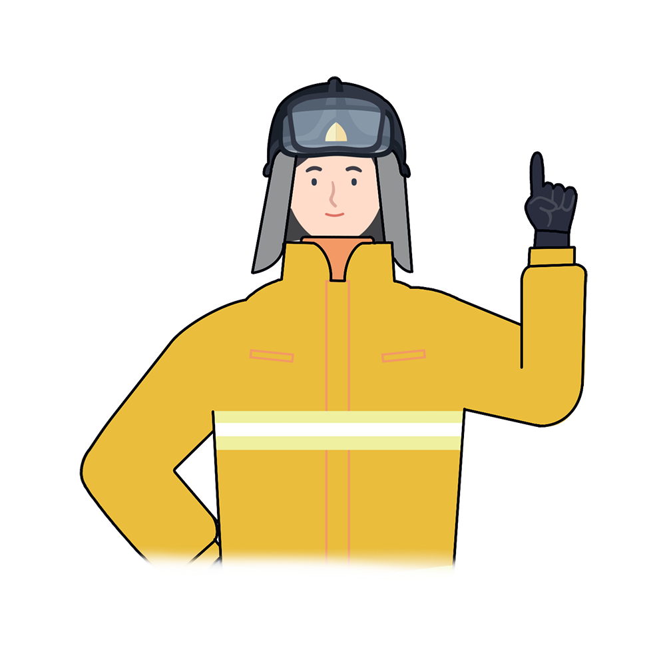
*
จุดสำคัญสำหรับความปลอดภัยจากอัคคีภัย
“
ด้วยลักษณะของสถานที่ที่มีผู้คนใช้บริการจำนวนมาก
เช่น ห้องคาราโอเกะ เราจำเป็นต้องจัดการและหลบหนีอย่างสงบเมื่อเกิดไฟไหม้
“
ผู้พิการ
ผู้หญิง
ผู้อาวุโส
คนต่างชาติ

Slide 16

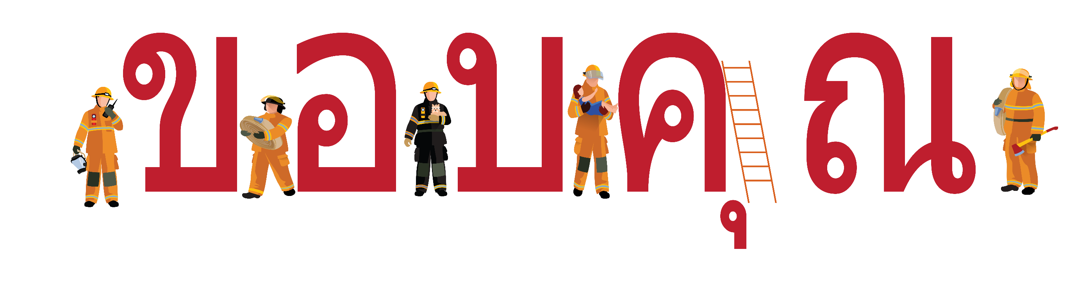
ไฟไหม้ในโนเรบัง (คาราโอเกะ)
สังคมปลอดภัย ประชาชนมีความสุข ต้องมีการเรียนรู้การป้องกันอัคคีภัย

